Slide 1

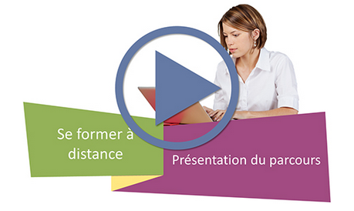

« Découverte de la formation à distance »

Slide 2
objectifs pédagogiques :
Sensibiliser à la formation à distance.
Présenter les différents rôles et acteurs du dispositif.
Permettre à chacun de se positionner en fonction de ce qu'il souhaite faire dans le dispositif magistère.
Lien Magistère : https://magistere.education.fr/dgesco/course/view.php?id=163

Slide 3

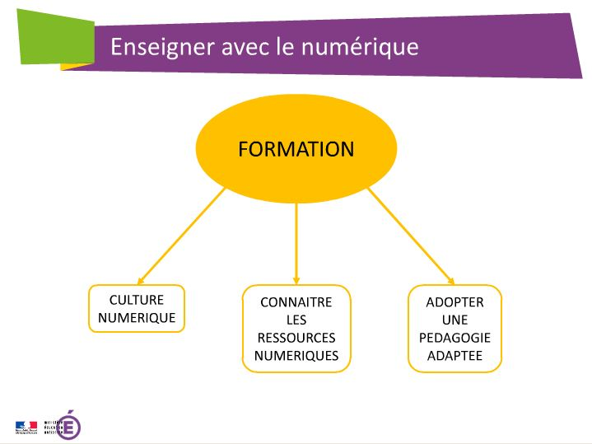

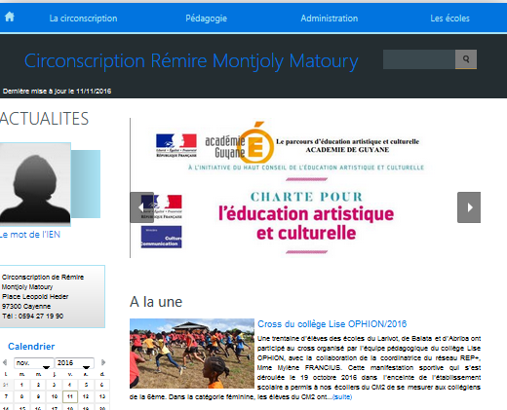
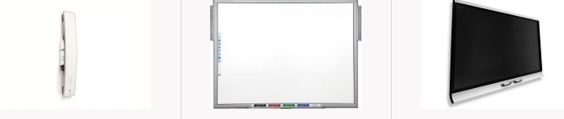
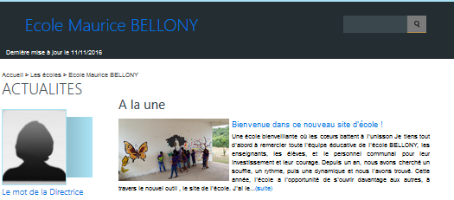
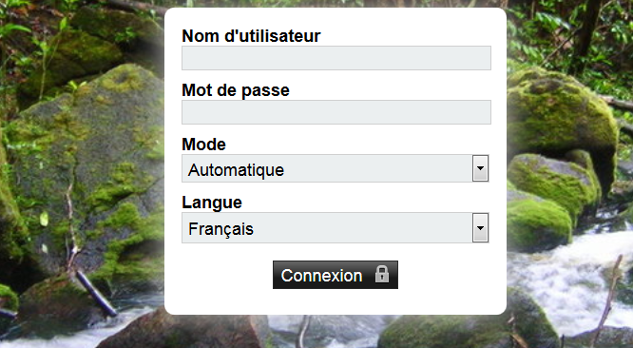


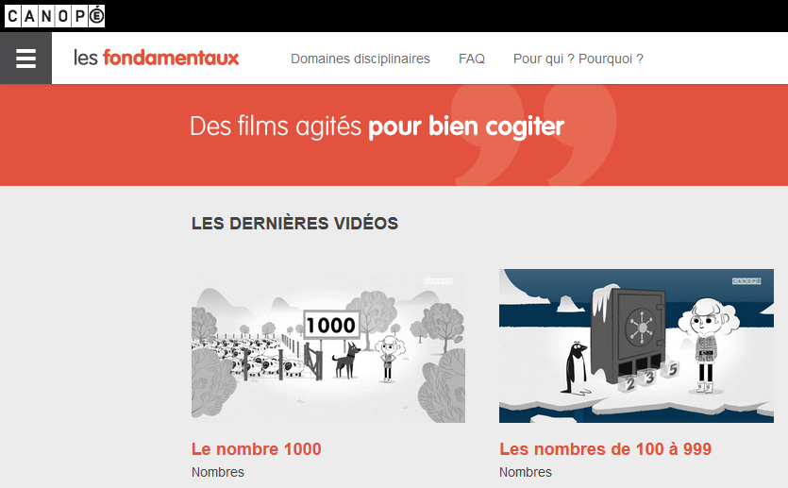



ENT : ESPACE NUMERIQUE DE TRAVAIL
TNI
SITE ECOLE
LSU

Slide 4

MAGISTERE
PRESENTATION DES DIFFERENTS PARCOURS
D6
VUE D’ENSEMBLE D’UNE INTERFACE
D7
SE CONNECTER
D5
LES REGROUPEMENTS
D15
PRESENTATION DETAILLEE D’UN PARCOURS
D8 / D9/ D10/D11
REINVESTISSEMENT DE LA FORMATION /PRATIQUE DE CLASSE
D16
RETOUR REFLEXIF
D17/D18
LES DIFFERENTS OUTILS DE MAGISTERE
D12/D13/D14
LES OBSTACLES A EVITER
D19 / D20

Slide 5
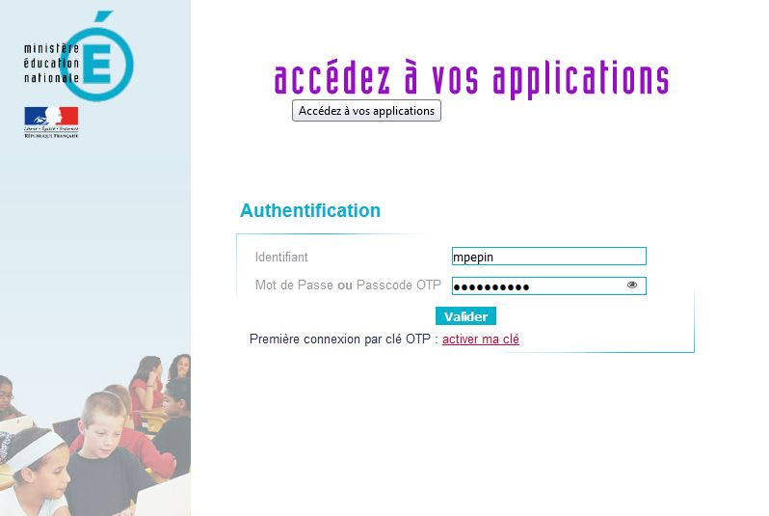
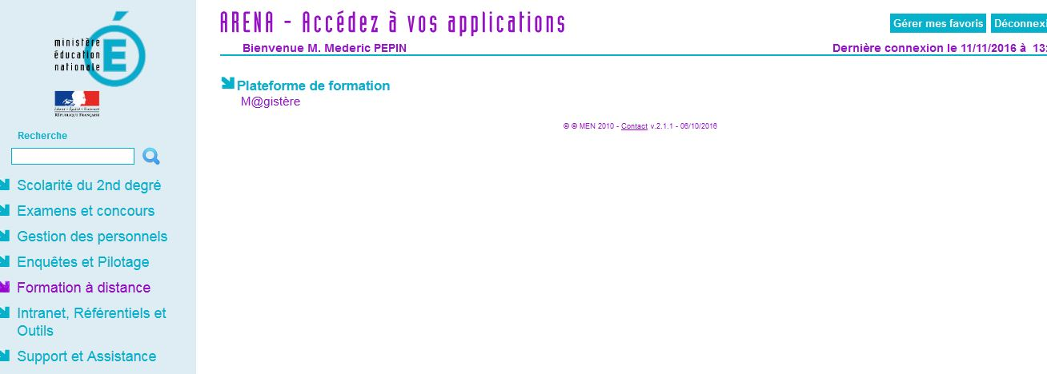
Se connecter
Lien: https://extranet.ac-guyane.fr

Slide 6
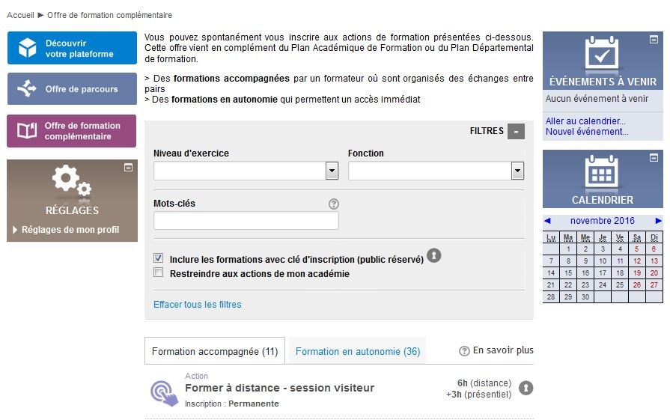
Les différents parcours
CPD: GNOCCHI Jean-Luc
CPC Numérique éducatif
GFA Guyane ( PEMF/CPC / ESPE )
Supervision IEN / Mme LOUISOR

Slide 7
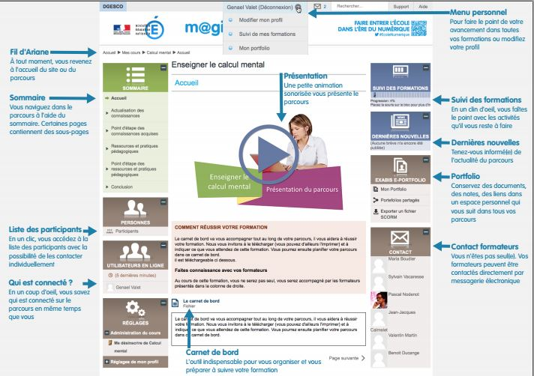

Slide 8
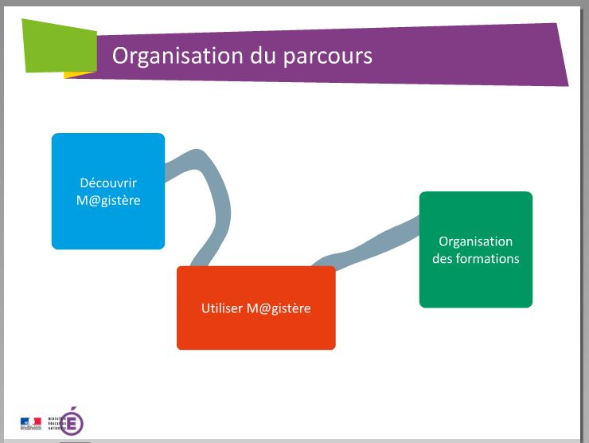
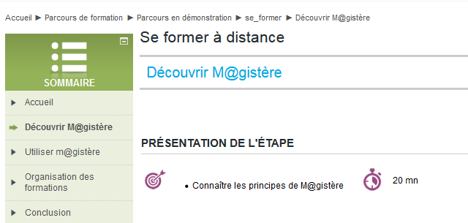

Slide 9
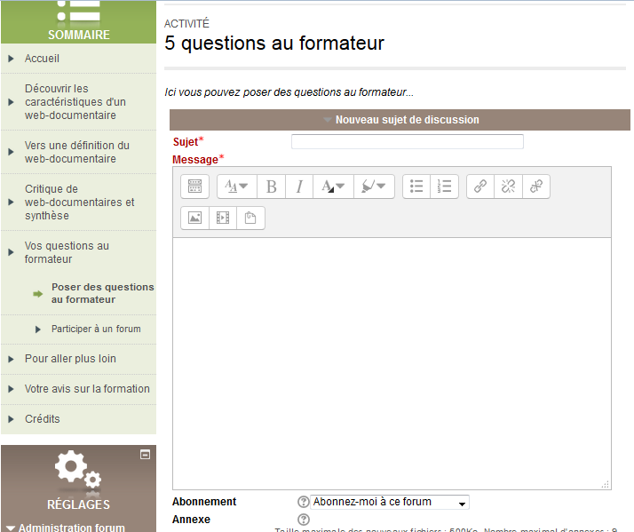
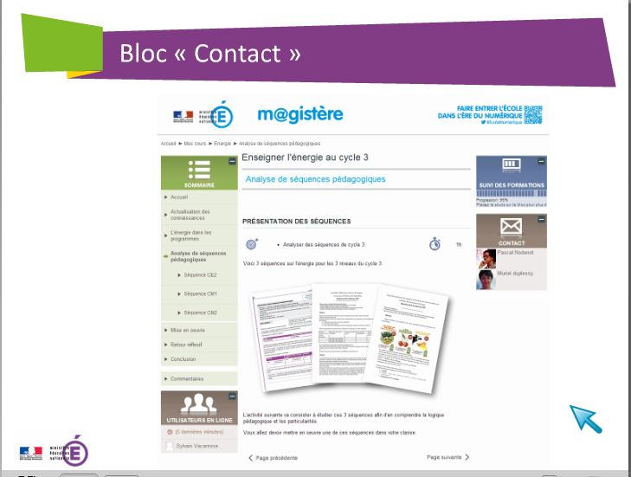
Suivi formateur: le « bloc contact »

Slide 10
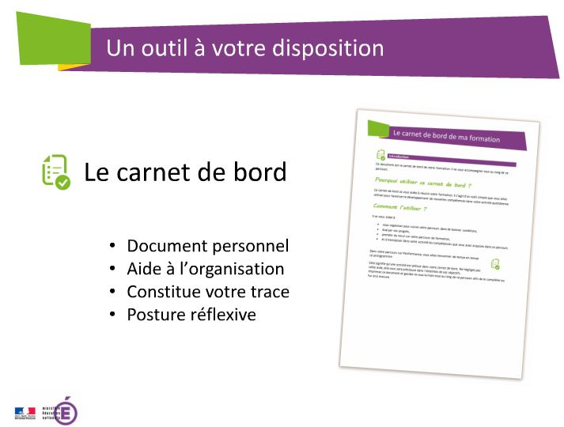
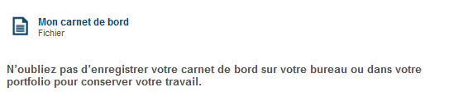

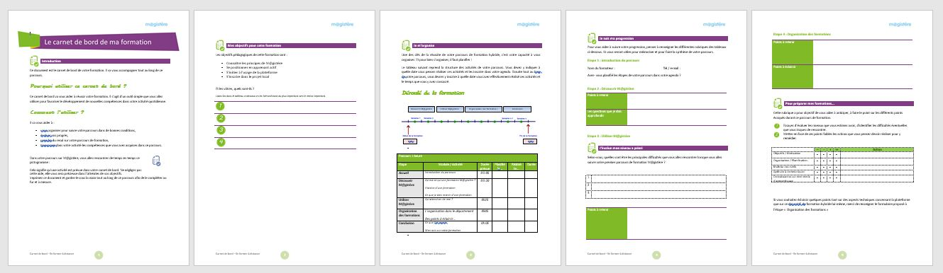
Exemple de carnet de bord

Slide 11
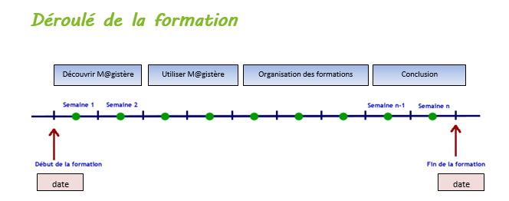
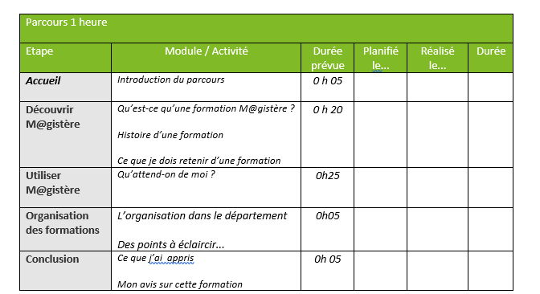
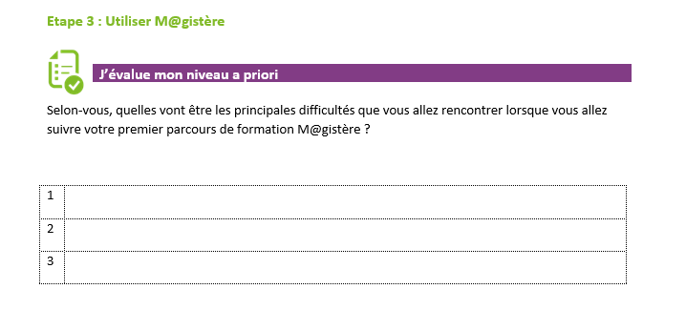
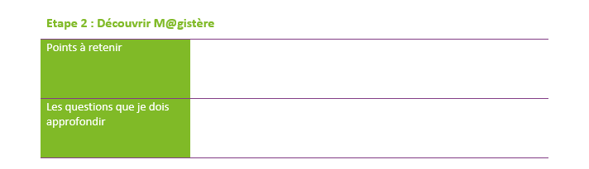
Le carnet de bord

Slide 12
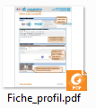
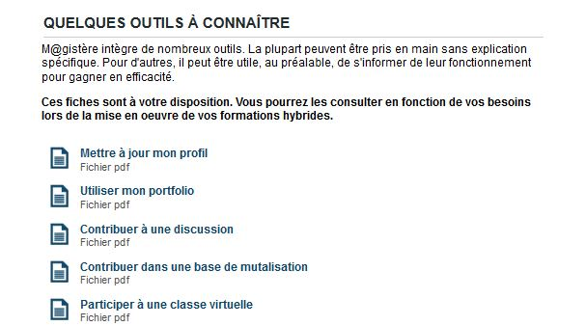
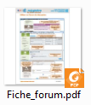
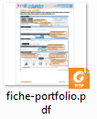

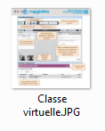
Les différents outils de magistère

Slide 13
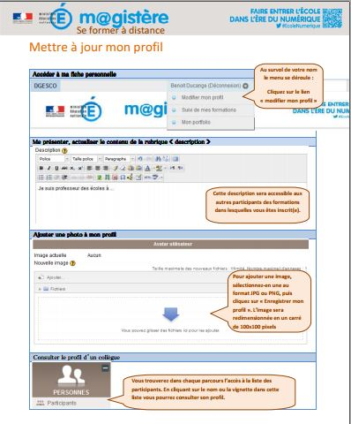
Un exemple de fiche: tutoriel « profil »

Slide 14
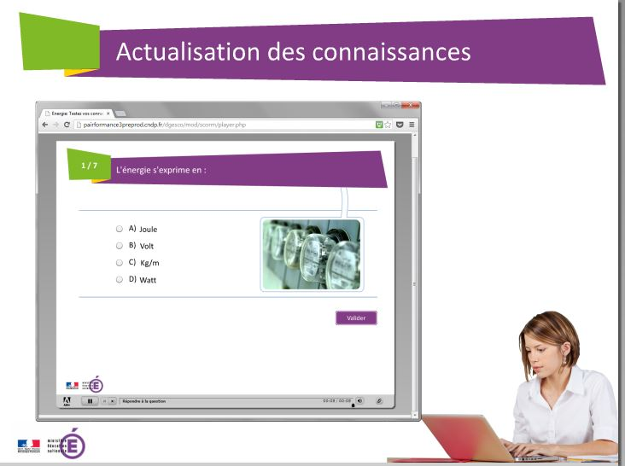
Les quizz

Slide 15
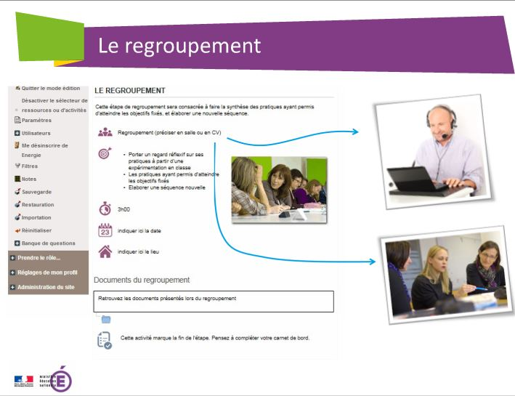
Les regroupements
La classe virtuelle
Le présentiel

Slide 16


Slide 17
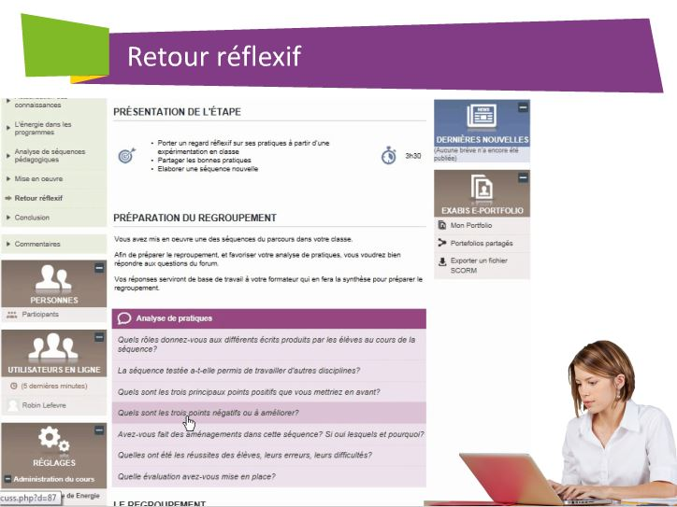
Prendre du recul sur sa formation et sur ses pratiques de classe.
Débattre de façon structurée à travers les forums (« activités sociales des formations »)

Slide 18
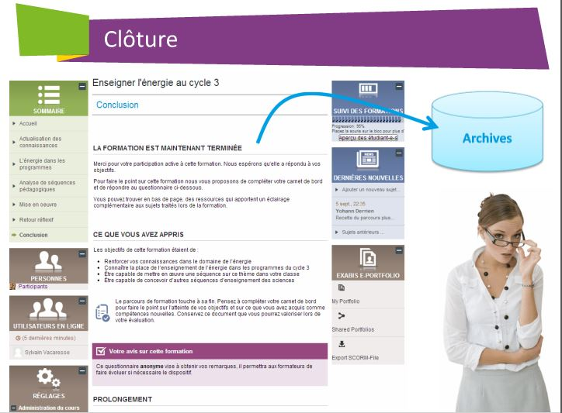
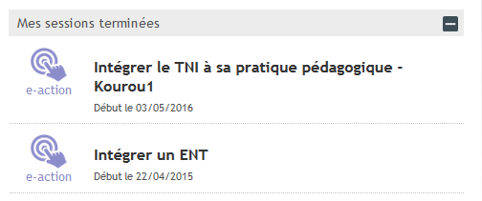
Attestation de fin de parcours délivrée par le formateur.
Votre avis sur la formation

Slide 19
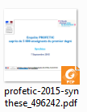
Les obstacles a dépasser
Enquête nationale PROFETIC/ Septembre 2015 / 5000 enseignants du 1er degré.
Lien

Slide 20
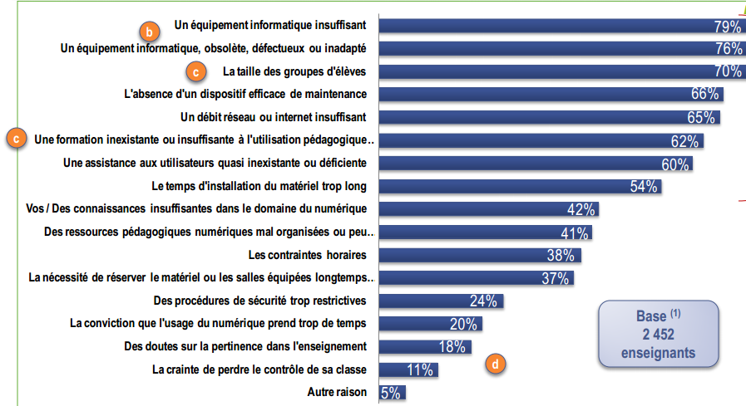
(a) Les facteurs limitants ont été signalés en nombre… 8 d'entre eux sont pointés par plus d'un enseignant sur 2.
(b) Le matériel et les services associés (maintenance, assistance) constituent le 1er point d'achoppement.
(c) Par ailleurs, les effectifs en classe et une maitrise insuffisante due à un manque de formation n'incitent pas à développer les usages.
(d) Les craintes, les doutes sont peu mis en avant comme facteurs limitants

Slide 21
Fin de l’animation pédagogique
Sources:
DGESCO
Enquête PROFETIC 2015
Intervenant: PEPIN Médéric (CPC NE)
Date: 15 novembre 2016
Lieu: Ecole BELLONY
Participants: 18 ( BELLONY/SAINT ANGE METHON/MOULIN A VENT/HONORIEN )
CIRCONSCRIPTION DE REMIRE MONTJOLY MATOURY
ANNEE SCOLAIRE 2016-2017

